Slide 1






COVID-19 transmissie en bescherming / transmission et protection
Koen Vanden Driessche
Koningin Mathilde Moeder- en kindcentrum, UZA
in samenwerking met / en collaboration avec
Anne Tilmanne + Pierre Smeesters,
Hôpital Universitaire des Enfants Reine Fabiola, ULB
Notes:
Alle drie kinderarts en infectioloog

Slide 2
Transmissie van luchtweginfecties
Transmission d'infections respiratoires
Contact
Druppels / Des gouttelettes
Airborne
Notes:
Luchtweginfecties in het algemeen, dus niet speciefiek voor COVID, kunnen op drie verschillende manieren verspreiden

Slide 3

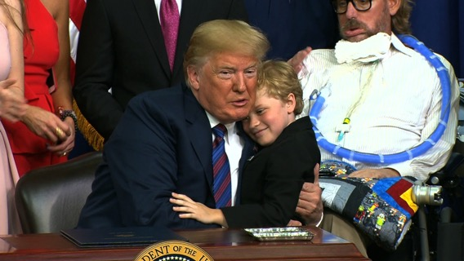

Transmissie van luchtweginfecties
Transmission d'infections respiratoires
Contact
  direct
cnbc.com
cnn.com
telegraph.co.uk
Notes:
Wat is contact transmissie?
Transmissie via contact. Kan direct contact zijn
____________
Hands, hugs ans kisses

Slide 4

Transmissie van luchtweginfecties
Transmission d'infections respiratoires
Contact
  Indirect
umbrellatech.co
Notes:
Contact trasnmissie kan ook via indirect contact waarbij besmetting via een object wordt overgedragen, bijvoorbeeld een deurklink. Zukle objecten noemen we fomites in het Engels.

Slide 5
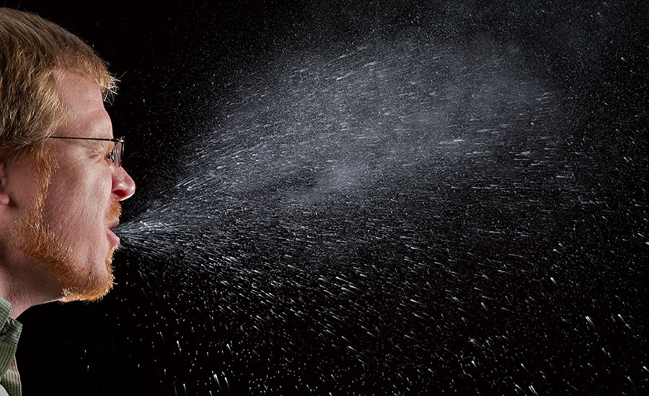
Druppels / Des gouttelettes
Notes:
Transmissie van luchtweginffecties kan ook via druppeltjes. Hier zie je door gebruik te maken van achtergrondlicht de drupeltjes die geproduceerd worden bij niezen.
________________
Sneeze

Slide 6

Enkele seconden later
Microdruppels / Des microgouttelettes
quelques secondes
plus tard
Notes:
Als we enkele seconden later een nieuwe foto zouden maken, zou er niets meer te zien zijn. Er zijn dan nog wel microdruppels, maar die zijn te klein om op camera vast te leggen. Grote druppels vallen dus op de grond en kleine druppels verdampen heel snel tot microdruppels die lang (minuten-uren) kunnen blijven rondzweven.
_________
The picture shows microdroplets: these particles are smaller than 10 micron which is too small to capture on camera

Slide 7
Transmissie van luchtweginfecties
Transmission d'infections respiratoires
Microdruppels / Des microgouttelettes
= droplet nuclei
= airborne particles (via de lucht / par l’air)
= aërosolen / aérosols
Notes:
Die microdruppels noemen wetenschappers droplet nuclei. Het zijn die deeltjes die in de lucht blijven zweven en een wolk van die deeltjes, noemen we een aerosol.

Slide 8
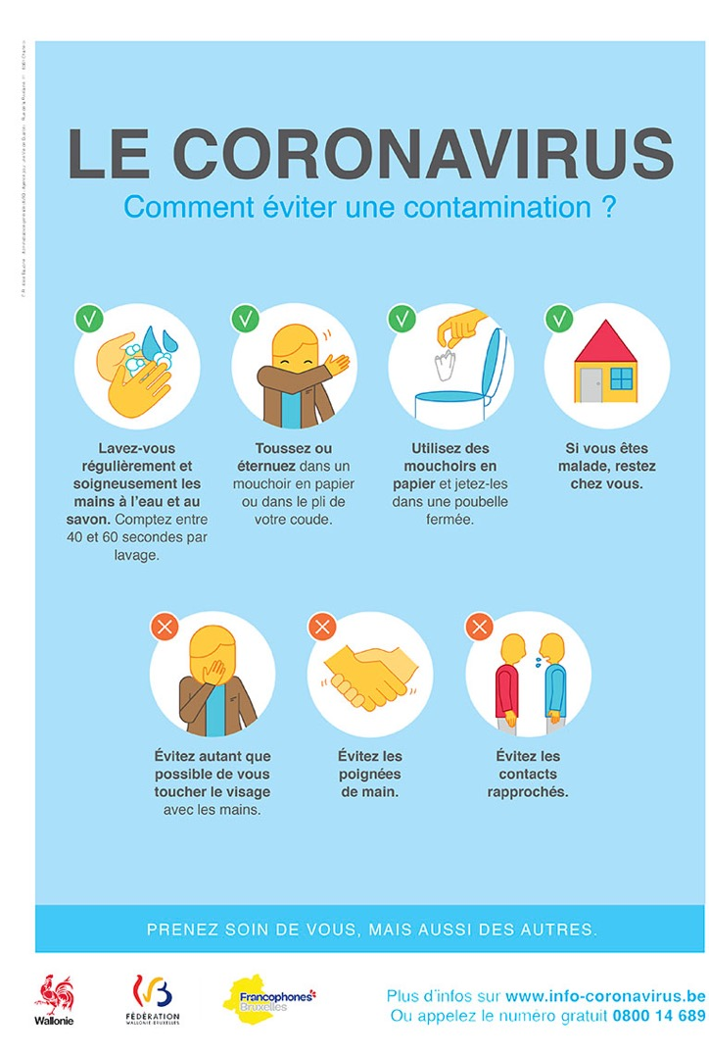
Notes:
In het begin van de covid epidemie dachten de toonaangevende wetenschappers dat airborne transmissie via microdruppels niet belangrijk was. Toen verschenen deze posters met adviezen die betrekking hebben op het voorkomen van contact en druppel transmissie:
Handen wassen
In je ellboog hoesten
Als je in een zaddoekje hoest: weggooien en handen wassen
Je ogen, mond en neus enkel aanraken met net gewassen handen. Slechte picto: lijkt alsof je in je handen moet hoesten en dat is natuurlijk geen goed idee
Geen direct contact zoals handen geven
1,5 meter afstand houden
_________________
In the beginning of the COVID epidemic it was anticipated that airborne transmission was not important. Therefore all the recommendations (in the poster) related to contact and droplet transmission

Slide 9
One
Vanden Driessche K, Nestele J, Grouwels J, Duval E.
Journal of Breath Research. Published online August 2020.
Notes:
In maart-april deden we een studie omdat we dachten dat transmissie via microdruppels wel belangrijk is.
Onze hypothese was dat ernstige COVID van de long het gevolg was van het inademen van aerosolen geproduceerd bij hoesten
Om onze hypothese te bewijzen, zochten we patiënten die zo goed als zeker wisten door wie ze besmet werden en vroegen of de persoon die hen besmette, hoestte.
Hier zie je het resultaat van de studie dat suggereert dat de meeste COVID patiënten niet besmet werden door iemand die hoestte, zelfs niet de groep met ernstige covid van de longen.
Twee mogelijke verklareingen
Ofwel is ernstige long covid niet het gevolg van inademen van aerosolen door hoesten
Ofwel worden aerosolen nog op een andere manier geproduceerd, bijvoorbeeld door praten
_______________
We conducted a study in March-April:
We hypothesised that severe lung COVID was the consequence of inhaling cough aerosols
To test our hypothesis we asked one question to adult COVID-19 patients who were almost 100% certain that they knew from which person the virus transmitted to them:
“Was coughing a symptom of the person from which the virus transmitted to you?”
Here you can see the results that seemed to reject our hypothesis
If severe lung COVID is not a consequence of inhaling cough aerosols, than how do you get severe lung COVID?
Is severe lung COVID simply an infection that descends from the upper airways or is there another source of COVID aerosols?

Slide 10

medium.com/monash-lens
Morawska L et al.
Journal of Aerosol Science. 2009
To KK et al.
Clin Infect Dis. 2020
Loudon RG et al.
Am Rev Respir Dis. 1968
Notes:
Reeds in 2009 toonde professor Morawska uit Austalië aan dat 10 seconden aah zeggen, evenveel microdruppels genereert als 10 seconden hoesten
De microdruppels die vrijkomen bij praten, worden geproduceerd door het trillen van de stembanden en bestaan uit speeksel
In februari reeds verscheen er een artikel dat speeksel heel veel coronavirus bevat
En reeds in 1968 toonde Loudon aan dat bij luid praten en zingen tot wel 50 keer meer microdruppels geproduceerd worden in vergelijking met zacht praten
Je verwacht dan ook super verspreiding (super spreading events in het Engels) op plaatsen waar luid gepraat wordt
_____________
Ten seconds saying “aah” produces a comparable number of droplet nuclei as coughing for 10 seconds
The vocal cords are being lubricated by saliva, which contains large amounts of SARS-CoV-2 in most COVID-19 patients
During singing or talking with a loud voice, up to 50 times more droplet nuclei are being generated compared to talking with a quiet voice

Slide 11

Notes:
Als we nu eens gaan kijken naar de superspreader events die we kennen, betreft dat inderdaad vaak plaatsen waar luid gepraat wordt:
De indoor markt in Wuhan in China die 1 januari sloot
_________________
Bringing all this information together (from the three previous slides), one could expect COVID-19 superspreader events in places where people talk loudly or sing, like bars and clubs with loud music, choirs, and crowded indoor markets.
Wuhan market

Slide 12


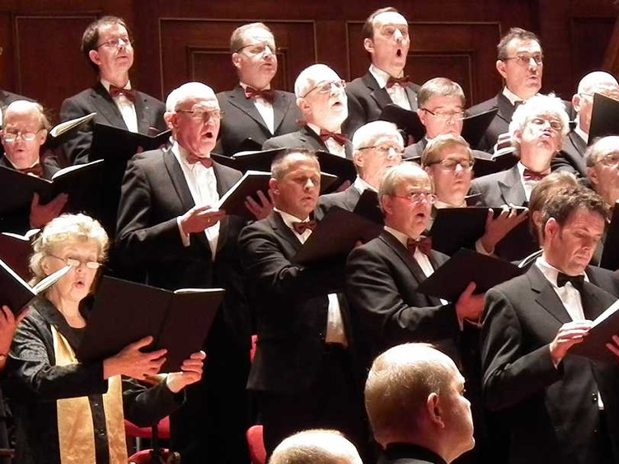
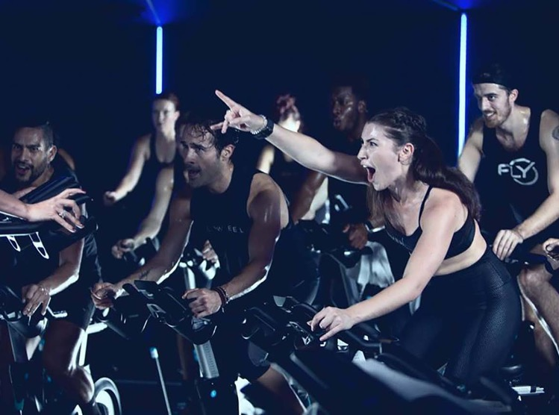
facebook.com/Kitzloch
concertgebouw.nl
charlotteagenda.com
Notes:
De fitness lessen in Seoul in Korea waar 112 mensen besmet raakten door instructeurs
De apres-ski bar Kitzloch in Ischgl waar 80 mensen besmet raakten
De kooruitbraken: het koor in Washington waar 52/60 mensen besmet raakten en het koor in Amsterdam waar 102/130 mensen besmet raakten
Op sommige van die superspreader events raken zo veel mensen besmet dat je dat enkel door aerosol transmissie via de lucht kan verklaren.
___________________
Seoul fitness classes: February-MArch
Kitzloch apres-ski bar in Ischgl in Austria: February-MArch
Amsterdam koor en Washinton koor: early MArch
Mathematically, these superspreader events can only be explained by aerosol transmission, i.e. not by contact or droplet transmission
One could even argue that talking with a loud voice to hearing impaired elderly, is not a good idea when you are not wearing a mask.

Slide 13
Transmissie van Sars-CoV-2
Transmission de Sars-CoV-2
Notes:
Die superspreader events zijn soms zwart/wit: bijna iedereen aanwezig raakt besmet
Zeldzaam: Gelukkig komen ze nu niet meer veel voor wanneer we voorzichtiger zijn
____________
Superspreader event happen
The frequency of superspreader event is unkown but probably low.
Transmission is NOT a black and white phenomenon …

Slide 14
Transmissie van Sars-CoV-2
Transmission de Sars-CoV-2
Risk of transmission
High risk
Very low risk
Notes:
Transmissie is nu veel meer een risico waar we zelf invloed invloed op hebben, vooral als we samenwerken

Slide 15
Hoe elkaar beschermen in school /
Comment se protéger à l'école
Contact
Notes:
Handen wassen en ontsmetten
Handen wassen nuttig om zowel directe ans indirecte contact transmissie tegen te gaan
Ogen, neus en mond zo weinig mogelijk aanraken

Slide 16

Hoe elkaar beschermen in school /
Comment se protéger à l'école
Contact
  direct
Foto: cnbc.com
Foto: cnn.com
Foto: telegraph.co.uk

Slide 17
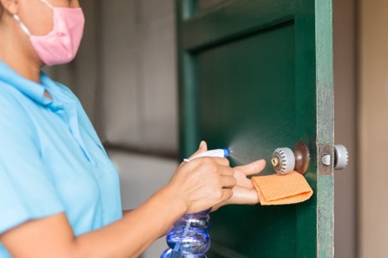
Hoe elkaar beschermen in school /
Comment se protéger à l'école
Contact
  Indirect
Foto: freepik.com
Notes:
Fomites aanpakken: aanraken beperken en … desinfecteren
_______________
Minimize sharing objects like pens
Decontaminate multiple touch surfaces regularely (I have to look up what to use to clean the multiple touch surfaces)
Or be innovative and try to come up with an alternative way to open doors without touching them

Slide 18



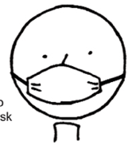
Hoe elkaar beschermen in school /
Comment se protéger à l'école
Druppels / Des gouttelettes
Notes:
Tegen druppels, zoals we al op de posters zagen die in het begin van de COVID epidemie verspreid werden: afstand houden, hoest etiquette, maar ook maskers

Slide 19
Hoe elkaar beschermen in school /
Comment se protéger à l'école
Airborne
.
.
.
.
.
.
.
.
.
.
.
.
.
.
.
.
.
.
.
.
.
.
.
.
.
.
.
.
.
.
.
.
.
.
.
.
.
.
.
.
.
.
.
.
.
.
.
.
.
.
.
.
.
.
.
.
.
.
.
.
.
.
.
.
.
.
.
.
.
.
.
.
.
.
.
.
.
.
.
.
.
.
.
.
.
.
.
.
.
.
.
.
.
.
.
.
.
.
.
.
.
.
.
.
.
Notes:
Tegen airborne transmissie
Stel je voor dat deze rechthoek de het aantal airborne microdruppels toont dat coronavirus bevat in de klas

Slide 20
Hoe elkaar beschermen in school /
Comment se protéger à l'école
Airborne
.
.
.
.
.
.
.
.
.
.
.
.
.
.
.
.
.
.
.
.
.
.
.
.
.
.
Ventileren / Ventiler
Notes:
Je kan de concentratie microdruppels verminderen door te ventileren

Slide 21
Hoe elkaar beschermen in school /
Comment se protéger à l'école
Airborne
.
.
.
.
.
.
.
.
.
.
.
.
.
.
.
.
.
.
.
.
.
.
.
.
Les geven in bijvoorbeeld de sportzaal /
Enseigner, par exemple, au gymnase
Notes:
Of door les te geven in grote lokalen zoals bijvoorbeeld een sporthal
Het allergoortste lokaal is buiten, daar wordt de concentratie van die airborne microdruppels zo snel verdund, dat ze eigenlijk verdwijnen in de atmosfeer
Ultimate ventialation = outside

Slide 22
Hoe elkaar beschermen in school /
Comment se protéger à l'école
Airborne
.
.
.
.
Maskers / Masques
Notes:
En dan zijn er de maskers die de concentratie besmettelijke microdruppels in de lucht zeer sterk kunnen verminderen

Slide 23
De maskers / Les masques
Notes:
In 2014 kwam er een nieuwe Amerikaanse richtlijn uit voor mucoviscidose patiënten, dat zijn patiënten met taaislijmziekte
De richtlijn stelde dat ze een masker moesten dragen in het ziekenhuis, om airborne verspreiding van resistente bacteriën in het ziekenhuis tegen te gaan
Terwijl we toen wisten dat maskers grote druppels stoppen, wisten we niet of ze ook de kleine stopten die zonder masker zouden verdampen tot microdruppels
Back in 2015 we published a study because back at that time masks were being recommended for CF patients in hospitals to prevent airborne spread of resistent bacteria while there was no evidence that masks stopped airborne spread

Slide 24
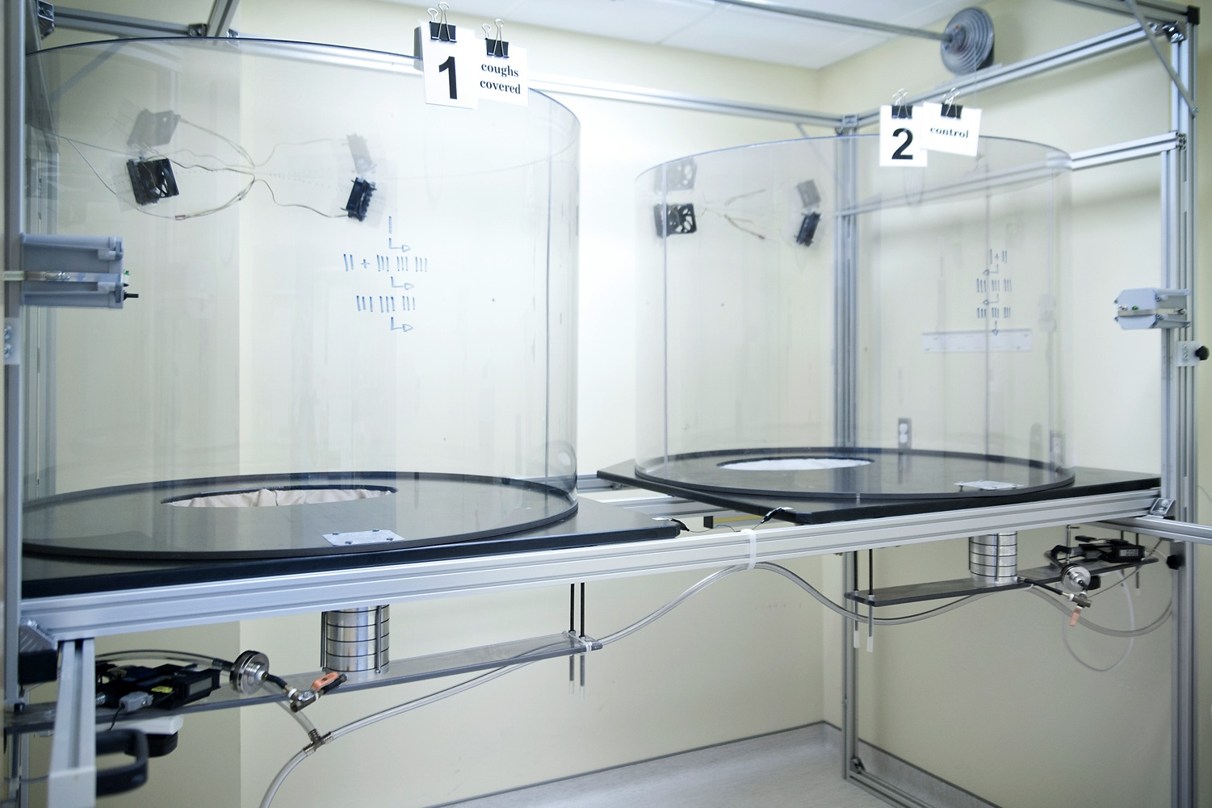


Notes:
We bouwden deze grote tanks in Vancouver waar mucu patiënten konden hoesten: in één tank met masker en in de andere zonder. In ieder tank even veel keren.

Slide 25
Notes:
Na die hoessessies werd de lucht in de tanks gemixt zodat we een homogenen oplossing van airborne microdruppels overhielden

Slide 26
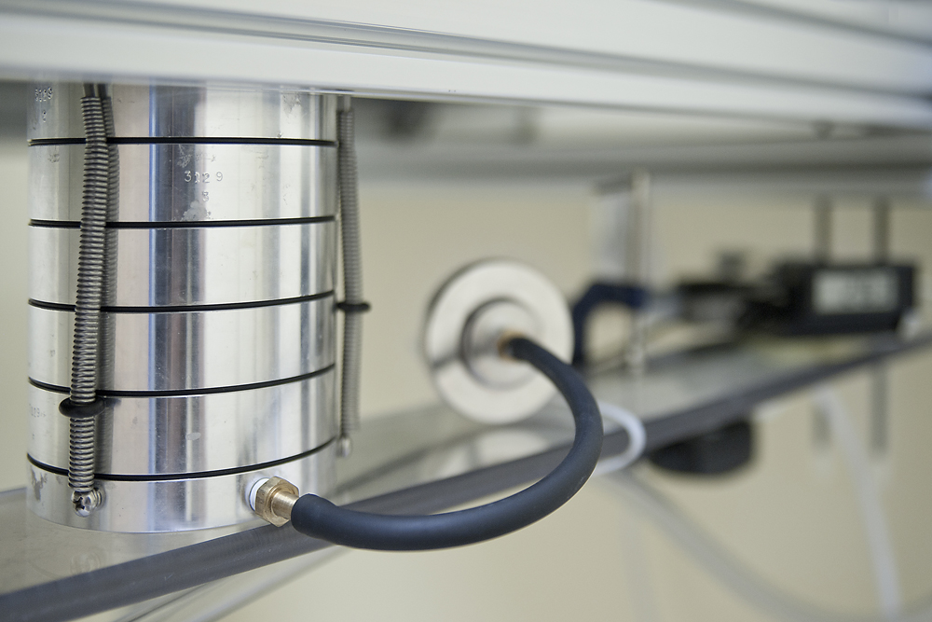
Notes:
Daarna werd de lucht door filters getrokken en kweekten we de bacteriën

Slide 27


De concentratie bacterën in de lucht verminderde gemiddeld met 88% wanneer een masker werd gedragen
(95% zeker dat dit in werkelijkheid meer dan 80% is)
La concentration de bactéries dans l'air diminue en moyenne de 88% lorsqu'un masque est porté
(95% sûr que c'est en fait plus de 80%)
Koen Vanden Driessche, Niel Hens, et al.
The American Journal of Respiratory and critical Care Medicine. 2015
Notes:
Hier zie je de resultaten. De gemiddelde mucoviscidose patiënt produceerde 88% minder airborne microdruplets wanneer die een masker droeg. Met statistiek konden we berekenen dat het werkelijk effect met 95% zekerheid meer dan 80% was.
_______
In 2018 researchers from Australia repeated our experiments and found the same result
This result may be extrapolated to viruses: even though viruses are much smaller than bacteria, the microdroplets they are being carried on in the air have the same size as the ones bacteria use for air transport

Slide 28
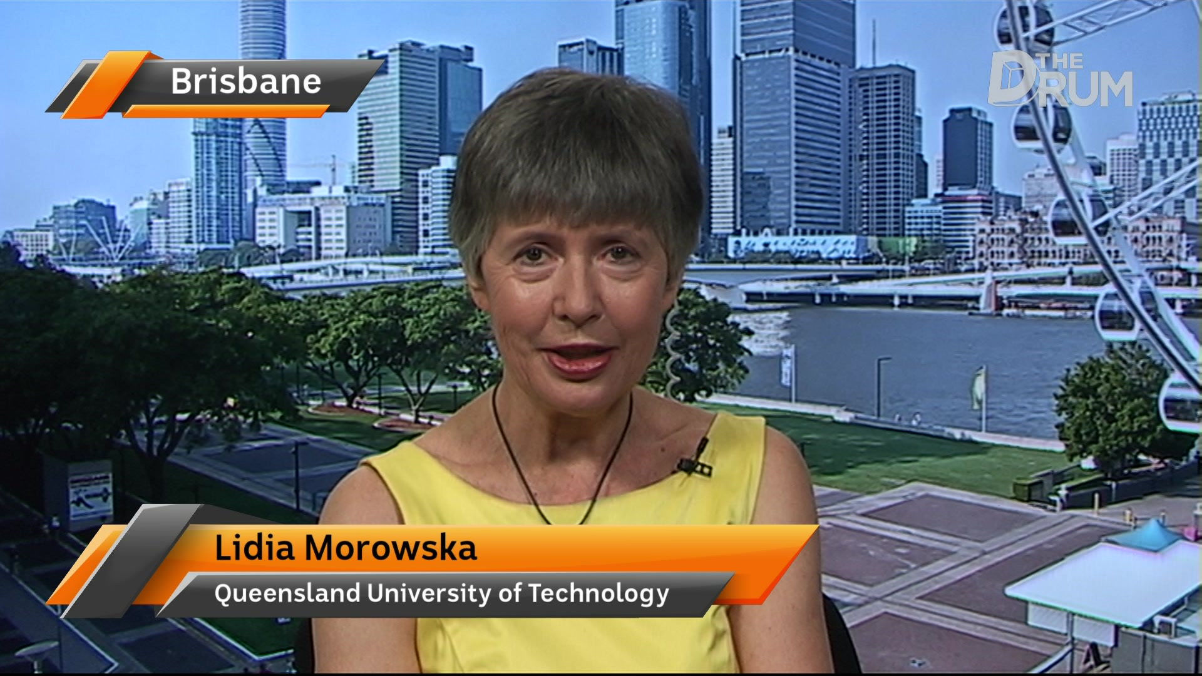
Twitter.com
Notes:
Drie jaar later herhaalde Professor Morawska uit Australië ons onderzoek en bevestigde onze bevindingen.

Slide 29
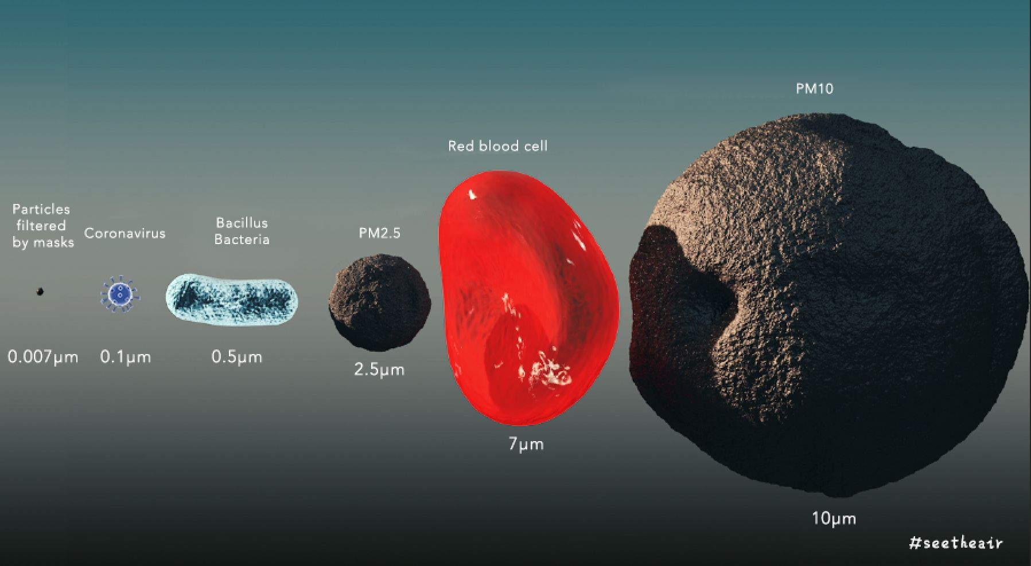
Abcdust.net
Notes:
En dit resultaat is ook toepasbaar op virussen: virussen zijn weliswaar veel Kleiner van bacteri¨n, maar de microdruppels waarmee ze door de lucht reizen, zijn precies even groot.

Slide 30
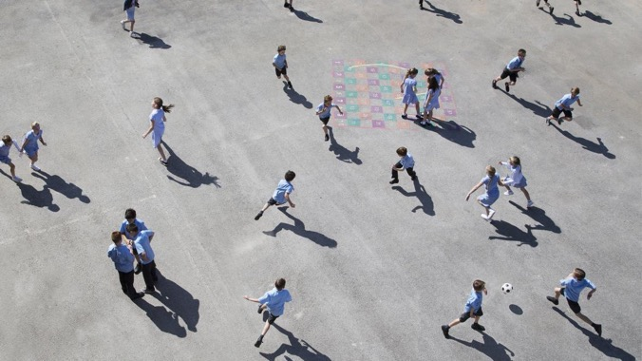
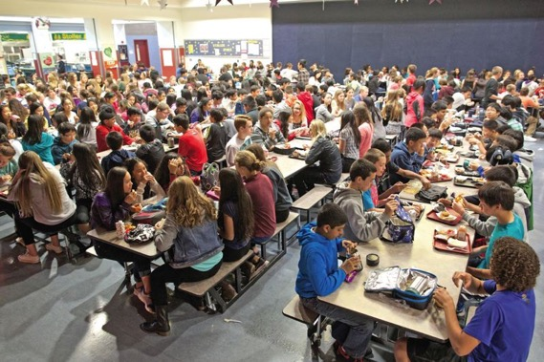
veilig zonder masker rester en sécurité sans masque
thetimes.co.uk
Foto: ohsdenechoes.com
Notes:
Buiten vliegen de microdruppels weg in de atmosfeer. Als we ook voldoende afstand houden van elkaar zullen ook de grote druppels op de grond vallen, voor ze iemand kunnen raken. Afhankelijk van de epidemiologische situatie, kunnen de maskers dan ook buiten af.
We zijn ongerust dat praten en vooral luid praten aerosolen met microdruppels produceert. Heel de dag een masker op in de klas waar je sowieso niet veel praat, maar dit afdoen in de eetzaal en dan luide conversaties voeren is geen goed idee. In veel scholen mag niet gepraat worden tijdens het eten, dat is in ieder geval een oplossing. In scholen waar praten wel nog mag tijdens het eten, is het belangrijk dat andere maatregelen dit risico opvangen: buiten eten bijvoorbeeld of veel afstand zodat die microdruppels tenminste verdund worden in de ruimte… of toch gewoon even niet praten als je binnen je masker niet ophebt
_____________
Outside microdroplets fly away in the athmosphere. If you keep 1,5 meter distance, also larger droplets won’t hit each other. Depending on the epi situation, masks can go off outside.
Allowing loud conversations in the cafetaria when all maks are off: not a good idea.
In many elementary schools talking is not allowed during lucnh: good idea

Slide 31


Fact check
“ Een masker dragen in de supermarkt heeft geen zin. Je beschermt misschien wel de cassière voor je, maar de virussen ontsnappen opzij uit je masker zodat je de persoon naast je besmet ”
niet waar
« Porter un masque au supermarché est inutile. Vous protégez peut-être le caissier devant vous, mais les virus s'échappent du côté de votre masque et vous infectez la personne à côté de vous »
pas vrai
Notes:
Dit werd door een Belgische wetenschapsjournalist verteld in het begin van de COVID epidemie in België
Onze experimenten in Vancouver toonden aan dat dit niet waar is: veel lucht ontsnapt wel opzij, maar de druppels niet, die worden in het masker gevangen en kunnen zo niet meer verdampen tot microdruppels.
De volgende dia legt uit welke fysische wet dit verklaart
____
Stated by a science journalist of VRT just before the peak of the first wave
Our experiments proved this is not true
The next slide explains why

Slide 32

#1 Inertia
Notes:
Dit heeft als te maken met de bewegingsleer van Newton. De eerste wet van Newton is de inertie wet. Da tis dezelfde wet die verklaart waarom je uit de bocht vliegt als je te snel rijdt.
_________
This discussion relates directly to Newton’s laws of motion.
law of inertia: an object in motion continues to move with the same speed and in the same direction unless acted upon by an unbalanced force. As such a droplet would impact in mask before it van evaporate to a microdroplet

Slide 33
Fact check
“ Studies tonen aan dat maskers niet werken ”
« Des études montrent que les masques ne fonctionnent pas »
Notes:
Er zijn inderdaad studies die aantonen dat maskers niet werken, maar dat zijn studies die niet zo zorgvuldig werden uitgevoerd als de onze. Verschillende van die slechtere studies telden bijvoorbeeld deeltjes in de lucht met een laserteller, maar zo een laser meet ook stofdeeltjes en wanneer je in een masker hoest, kan er papierstof vooraan vrijkomen, maar dat bevat daarom geen microben.
___________
There are indeed studies that demonstrated the the number of particles in the air is not being affected by wearing a mask. These studies however did not look at microbial content and also counted the number of dust and paper particles expelled in the air when wearing a mask.

Slide 34
Fact check
“ Studies tonen aan dat maskers niet werken ”
« Des études montrent que les masques ne fonctionnent pas »
Slechte studies tonen aan dat maskers niet werken
De mauvaises études montrent que les masques ne fonctionnent pas
Notes:
There are indeed studies that demonstrated the the number of particles in the air is not being affected by wearing a mask. These studies however did not look at microbial content and also counted the number of dust and paper particles expelled in the air when wearing a mask.

Slide 35


Fact check
“ Maskers hebben een negatief effect op de psychosociale ontwikkeling ”
geen bewijs
zeker een probleem voor mensen die slecht horen
terechte bezorgdheid
“ Les masques ont un effet négatif sur le développement psychosocial “
aucune preuve
certainement un problème pour les personnes malentendantes
préoccupation légitime
Notes:
Als ik heel kritisch mag zijn, is hier geen bewijs voor
In China waar al langer maskers op straat gedragen worden tegen smog, vinden jongeren sommige maskers zelfs cool omdat ze hen er mysterieus laten uitzijn
De meeste mensen hier dragen waarschijnlijk liever geen masker
Maskers zijn zeker een groot probleem voor mensen die niet goed horen omdat liplezen niet meer werkt
Het is goed dat we open staan voor de bezorgheid
Hier wil ik ook de boodschap meegeven: hoe beter we nu samenwerken, hoe sneller we weer van de maskers afgeraken
Ondertussen moeten we wel menselijk blijven: je mag gerust een vriend of collega troosten en daarbij even sommige regels aan de kant zetten: nood breekt wet
____________________
Some children like wearing a mask because it makes them look mysterious
Most people don’t like wearing a mask
Message: the more we work together, the sooner we can get rit of masks again
Stay human: it is ok to comfort a child or colleague in need

Slide 36
Fact check
“ Fout gebruik van een masker is gevaarlijker dan geen masker “
geen bewijs
terechte bezorgdheid
“ Utiliser un masque incorrectement est plus dangereux que pas de masque “
aucune preuve
préoccupation légitime
Notes:
Ook hier is geen bewijs voor, maar wel een terechte bezorgdheid
We zouden minstens dagelijks een nieuw of schoon masker moeten opzetten
Als iedereen ‘s avonds massaal maskers gaat afkoken, mogen we ons wel aan meer brandwonden verwachten en dat kan ook niet de bedoeling zijn. Als je voldoende stoffen maskers in huis hebt, kunnen ze gewoon in de was, maar dan heb je er wel evenveel nodig als onderbroeken. Minder vervuiling door wegwerpmaskers.
________
Message: at least every day en new or washed mask
CAVE: burns from boiling masks

Slide 37
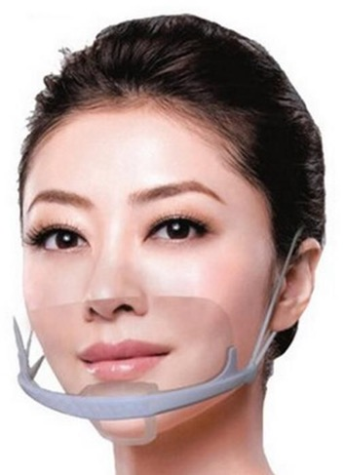
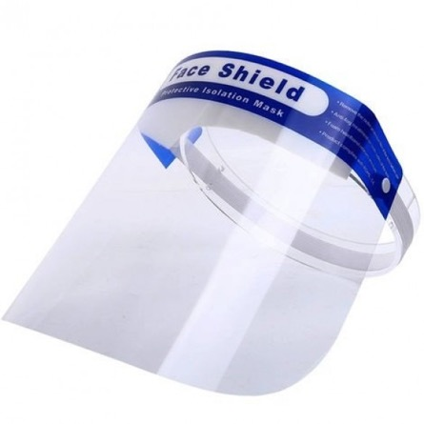
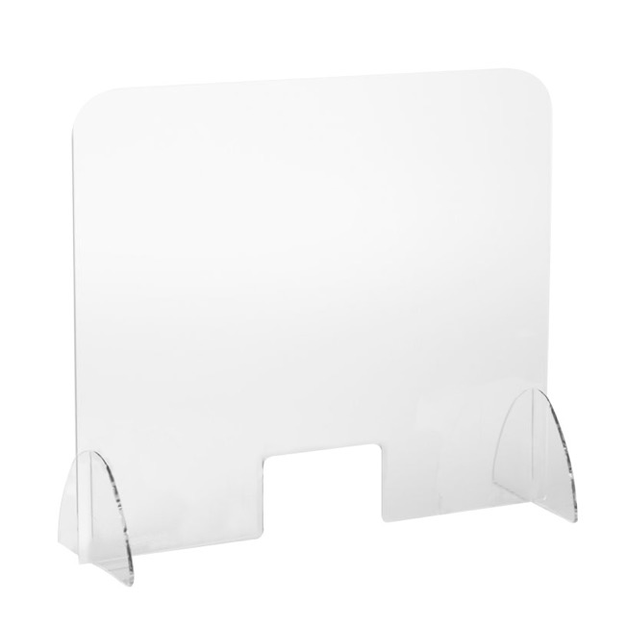
reflectionsipc.com; pinterest.com; expofit.nl
Notes:
Àl deze schermen stoppen druppels, maar hoe verder ze van de mond zijn, hoe meer microdruppels kunnen vormen. Het zijn dan ook geen vervangmiddelen voor een masker, maar kunnen wel een extra bescherming bieden. Het middelste model echter niet.
_______
All these stop droplets, but don’t prevent them to evaporate to microdroplets because too far from the mouth as compared to a mask

Slide 38
Take home message
_{ONDERWIJS}
_{EDUCATION}
Notes:
We kunnen deze epidemie alleen maar overwinnen als we samenwerken
Momenteel lukt dat niet zo goed want er is veel verdeeldheid
Ik zou dat willen vergelijken met bijvoorbeeld een ruimtevaartprogramma. Het zal niet lukken een raket naar Mars te sturen als de helft NASA denkt dat de aarde rond is en de andere helft dat de aarde plat is.
Normaal hebben wetenschappers hier een belangrijke rol in, maar in het begin van de covid epidemie heeft men wat steken laten vallen door te verkondigen dat maskers niet werken, en dat is daarna moeilijkrecht te trekken.
Ik hoop dat ik jullie heb kunnen uitleggen waarom ze wel werken. Er is natuurlijk nog veel meer onderzoek verricht de laatste maanden waarbij het belangrijkste in de Lancet gepubliceerd werd en aantoont dat maskers niet alleen de andere beschermen, maar ook jezelf
Ik denk dat het onderwijs nog veel van de gemaakte fouten kan rechttrekken, niet alleen om een volgende generatie op te leiden die hopelijk niet meer dezelfde fouten maakt, maar ook om kennis te verspreiden in de samenleving
Voor onderwijs heb je leerkrachten nodig net zoals je artsen en verpleegkundigen nodig had in het ziekenhuis tijdens de eerste piek. We stellen hoge eisen que bescherming voor artsen en verpleegkundigen en het is niet meer dan normaal dat we ook willen dat onze leerkrachten goed beschermd worden. Leerkracht is vind ik nu nog meer dan ooit het belangrijkste beroep.

Slide 39

Thank you
Vragen/questions: one@uza.be
Notes:
Dank u voor uw aandacht en bij vragen kan u me contacteren op bovenstaand email adres.

